Slide 1

Projet L007
Programmation web
ResSocUTT

Slide 2
Sommaire
Introduction
1) Conception
2) Réalisation
3) Améliorations possibles
Conclusion

Slide 3
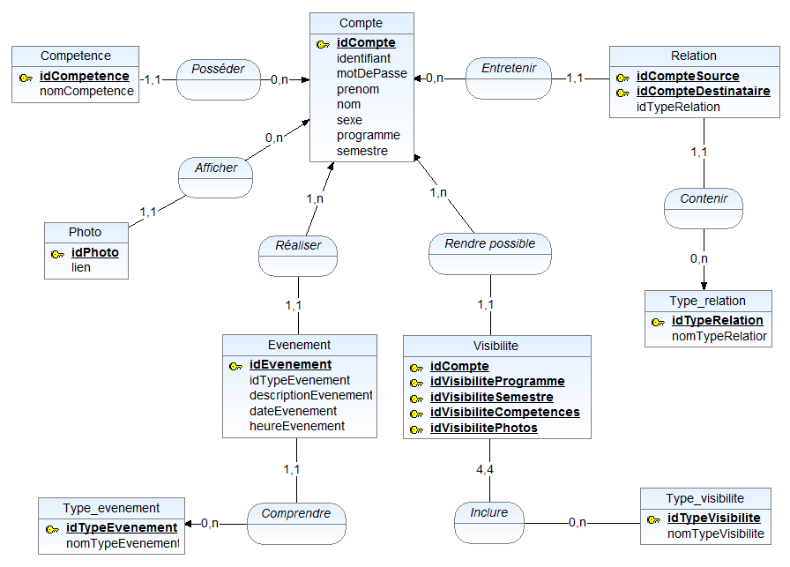

Slide 4
